Slide 1

CHÀO MỪNG QUÝ THẦY CÔ, CÁC EM
HỌC SINH ĐẾN VỚI TIẾT HỌC
MÔN: HÓA HỌC 8

Slide 2









Câu hỏi 1. Hiện tượng nào là hiện tượng hóa học trong các hiện tượng thiên nhiên sau đây?
Sáng sớm, khi mặt trời mọc sương mù tan dần.
B. Nạn cháy rừng tạo khói đen dày đặc gây ô nhiễm môi trường
C. Khi mưa dông thường có sấm sét.
D. Hơi nước trong các đám mây ngưng tụ và rơi xuống tạo
ra mưa.
B
CƠN MƯA SỐ 1 …

Slide 3

Câu hỏi 2. Chỉ ra phát biểu sai trong số các phát biểu sau:
A. Quá trình biến đổi từ chất này thành chất khác gọi là phản ứng hóa học.
B. Chất ban đầu, bị biến đổi trong phản ứng gọi là chất phản ứng (chất tham gia phản ứng).
C. Chất mới sinh ra gọi là sản phẩm.
D. Trong quá trình phản ứng, lượng chất phản ứng tăng dần, lượng sản phẩm giảm dần.
B
CƠN MƯA SỐ 2 …

Slide 4
Câu hỏi 3. Trong phản ứng hóa học chỉ có …. giữa
các nguyên tử thay đổi làm cho phân tử này biến đổi thành phân tử khác.
Cụm từ cần điền vào chỗ (...) là
A. liên kết.
B. nguyên tố hóa học.
C. phân tử.
D. nguyên tử.
D
CƠN MƯA SỐ 3 …

Slide 5

Câu hỏi 4. Dấu hiệu nào giúp ta khẳng định có phản ứng hóa học xảy ra?
Có chất kết tủa (chất rắn không tan)
B. Có chất khí thoát ra (sủi bọt khí)
C. Có sự thay đổi màu sắc
D. Một trong số các dấu hiệu trên
D
CƠN MƯA SỐ 4 …

Slide 6

Câu hỏi 5. Em hãy cho biết sản phẩm của phản ứng:
Kẽm +Axit clohiđric Kẽm clorua + Khí hiđro.
Kẽm clorua , Khí hiđro.
Kẽm , Axit clohiđric.
C. Kẽm clorua .
D. Axit clohiđric , Kẽm clorua , Khí hiđro.
A
CƠN MƯA CUỐI …

Slide 7
BÀI 15: ĐỊNH LUẬT
BẢO TOÀN KHỐI LƯỢNG
Thí nghiệm
Trên đĩa cân A đặt hai cốc (1) và (2) chứa dung dịch bari clorua và dung dịch natri sunfat. Đặt quả cân lên đĩa B cho đến khi cân thăng bằng. Đổ cốc (1) vào cốc (2), rồi lắc cho hai dung dịch trộn lẫn vào nhau. Quan sát hiện tượng xảy ra.

Slide 8

Dung dịch:
Bari
clorua
BaCl₂
Dung dịch natri sunfat : Na₂SO₄
0
A
B
TRƯỚC PHẢN ỨNG

Slide 9


Dung dịch natri sunfat : Na₂SO₄
0
SAU PHẢN ỨNG

Slide 10


Slide 11

THÍ NGHIỆM
Có phản ứng hóa học xảy ra không ?
Nếu có thì dựa vào dấu hiệu nào ?
…………………………………………………………………....
……………………………………………………..…………......
2. Nêu tên các chất tham gia, các chất sản phẩm của thí nghiệm ?
……………………………………………………..…………......
……………………………………………………..…………......
3. Viết phương trình chữ của phản ứng ?
……………………………………………………..…………......
……………………………………………………………………..
4. Nhận xét số hiện thị trên cân trước và sau phản ứng ?
……………………………………………………..…………......
5. Có nhận xét gì về khối lượng của các chất tham gia và khối lượng của các chất sản phẩm ?
……………………………………………………..…………......
Có phản ứng hóa học xảy ra.
Dựa vào hiện tượng: Có kết tủa trắng tạo thành
Các chất tham gia: Bari clorua và Natri sunfat
Các chất sản phẩm: Bari sunfat và Natri clorua
Phương trình chữ của phản ứng:
Bari clorua + Natri sunfat -> Bari sunfat + Natri clorua
Trước và sau phản ứng số hiển thị không thay đổi
Khối lượng các chất tham gia bằng khối lượng các chất sản phẩm

Slide 12
1. Thí nghiệm:
- Phương trình chữ của phản ứng
Bari clorua + Natri sunfat  Bari sunfat + natri clorua
Chất tham gia
Chất sản phẩm
- Nhận xét: Khèi l­ưîng cña c¸c chÊt tham gia ph¶n øng vµ chÊt s¶n phÈm kh«ng thay ®æi.

Slide 13
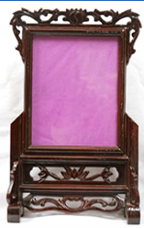
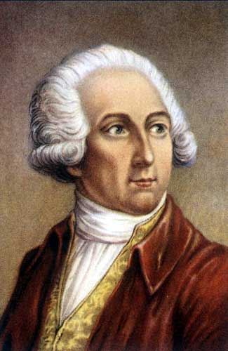
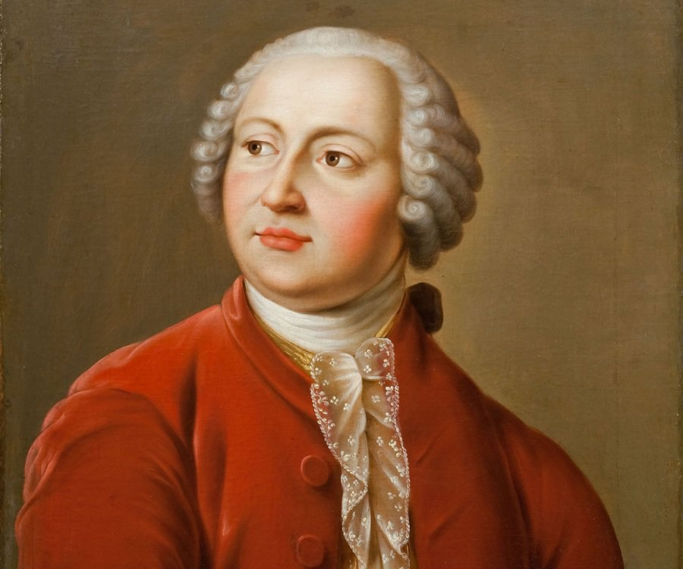
Lomonosov
(1711 – 1765)
Lavoisier
(1743 – 1794)
Hai nhà khoa học Lô-mô-nô-xôp (người Nga) và La-voa-diê (người Pháp) đã tiến hành độc lập với nhau những thí nghiệm được cân đo chính xác, từ đó phát hiện ra định luật Bảo toàn khối lượng.

Slide 14
2. Định luật:
a. Nội dung:
Trong một phản ứng hoá học, tổng khối lượng của các chất sản phẩm bằng tổng khối lượng của các chất tham gia phản ứng.

Slide 15
2. ĐỊNH LUẬT
Bài 15: ĐỊNH LUẬT BẢO TOÀN KHỐI LƯỢNG
1. THÍ NGHIỆM
Phương trình chữ của phản ứng:
Bari clorua + Natri sunfat  Bari sunfat + Natri clorua
a) Nội dung
 “ Trong một phản ứng hóa học, tổng khối lượng của các chất sản phẩm bằng tổng khối lượng của các chất tham gia phản ứng”
Ví dụ:
Các chất tham gia Các chất sản phẩm
Tổng khối lượng các chất tham gia
Tổng khối lượng sản phẩm
=

Slide 16

Trong phản ứng hoá học, chất biến đổi nhưng tại sao khối lượng không thay đổi ?

Slide 17
* Giải thích định luật:
Cl
Na
Na
Na
Cl
Na
Na
Cl
Cl
Na
Cl
sunfat
Cl
Bari
sunfat
Bari
sunfat
Bari
Bari clorua
Natri sunfat
Barisunfat
Natriclorua
Trong quá trình phản ứng
Trước phản ứng
Sau phản ứng

Slide 18
* Giải thích định luật:
Na
Cl
Na
Cl
Cl
Cl
Na
Bari
Na
Na
Bari
sunfat
Cl
Cl
sunfat
sunfat
Na
Bari
Bari clorua
Natri sunfat
Barisunfat
Natriclorua
Trong quá trình phản ứng
Trước phản ứng
Sau phản ứng

Slide 19
b. Gi¶i thÝch:
Trong phản ứng hoá học, chỉ có liên kết giữa các nguyên tố thay đổi. Sự thay đổi này chỉ liên quan tới các electron, còn số nguyên tử mỗi nguyên tố giữ nguyên và khối lượng mỗi nguyên tử không thay đổi, vì vậy tổng khối lượng các chất được bảo toàn.

Slide 20

3. Áp dụng:
Giả sử có phản ứng: A + B → C + D
Công thức về khối lượng:
m_{A}
+
m_{B}
m_{C}
+
=
m_{D}
m_{B}
Gọi m là kí hiệu khối lượng. Hãy viết công thức về khối lượng của phản ứng trên?
=
m_{C}
+
-
m_{D}
m_{A}
Chú ý: Trong một PƯHH có n chất, kể cả chất phản ứng và sản phẩm, nếu biết khối lượng của (n-1) chất thì tính được khối lượng của chất còn lại.

Slide 21
PHƯƠNG PHÁP
Giải bài toán theo 3 bước cơ bản sau:
Bước 1: Viết phương trình ( chữ ) của phản ứng hóa học:
A + B C + D
Bước 2: Áp dụng định luật bảo toàn khối lượng viết công thức về khối lượng của các chất trong phản ứng:
m_{A} + m_{B} = m_{C} + m_{D}
Bước 3: Tính khối lượng của chất cần tìm
m_{A} = m_{C} + m_{D} - m_{B}
Kết luận

Slide 22
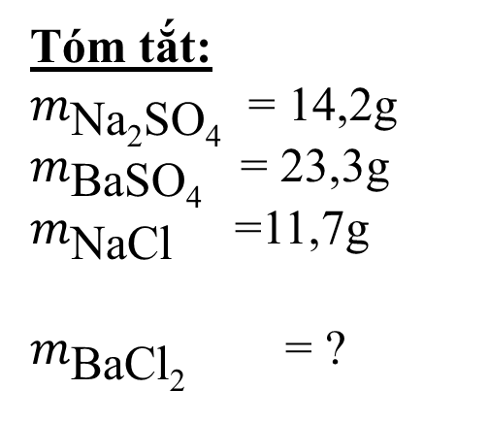
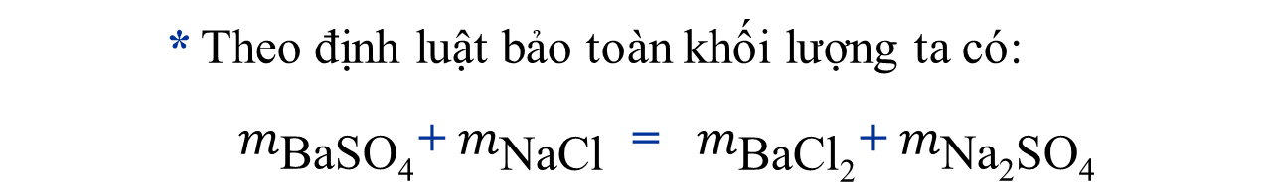
BT2/54sgk) Trong phản ứng hóa học ở thí nghiệm trên, cho biết khối lượng của natri sunfat (Na₂SO₄) là 14,2 gam, khối lượng của các sản phẩm: bari sunfat (BaSO₄) là 23,3 gam, natri clorua (NaCl) là 11,7 gam.
Hãy tính khối lượng của Bari clorua (BaCl₂) đã phản ứng.
Bài làm
11,7
⬄ $m_{\text{BaSO}\text{4}}$ + $m_{\text{NaCl}}$=$m_{\text{BaCl}\text{2}}$+ $m_{\text{Na}\text{2}\text{SO}\text{4}}$
23,3
14,2
=>$m_{\text{BaCl}\text{2}}$= (23,3 + 11,7) -14,2 = 20,8 (g)

Slide 23
Bài tập luyện tập: Đốt cháy hoàn toàn 3,1 gam photpho trong không khí (có khí oxi), ta thu được 7,1 gam hợp chất đi photpho pentaoxit(P₂O₅).
a. Viết phương trình chữ của phản ứng.
b. Tính khối lượng oxi đã tham gia phản ứng.
Bài làm
a. Phương trình chữ của phản ứng:
Photpho + oxi Điphotpho pentaoxit
b. Theo định luật bảo toàn khối lượng ta có:
m _{photpho} + m _{oxi} = m _{điphotpho} _{pentaoxit}
3,1 + m _{oxi} = 7,1
=> m _{oxi} = 7,1 – 3,1 = 4 (g)

Slide 24
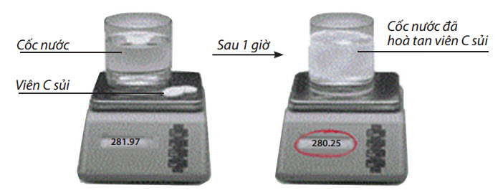
VẬN DỤNG

Slide 25
DẶN DÒ
Học bài theo nội dung đã ghi.
Làm bài tập 1, 2, 3 sgk trang 54.
Xem lại kiến thức về lập công thức hoá học, hoá trị của một số nguyên tố.
Đọc trước bài mới

Slide 26
Đốt cháy hết 9 gam kim loại Magie trong không khí thu được 15 gam hợp chất magie oxit. Biết rằng magie cháy là xảy ra phản ứng với khí oxi trong không khí. Tính khối lượng oxi đã phản ứng.

Slide 27
Cho 6,5 g kim loại kẽm vào 8,1 g axit clohiđric (HCl) thu được 13,8 g kẽm clorua (ZnCl₂) và một lượng khí hiđro. Dẫn lượng khí hidro này đi qua ống nghiệm chứa 8 g đồng (II) oxit (CuO) đun nóng thu được 2,2 g nước và một chất rắn màu đỏ (kim loại đồng). Tính khối lượng kim loại đồng thu được.

Slide 28
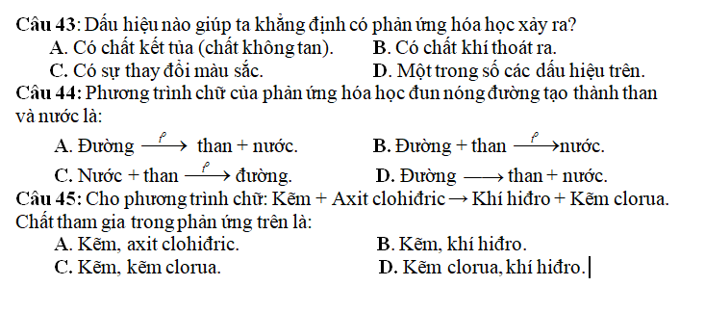

Slide 29
